Slide 1
Проект по учебной практике
Подготовил Дунников А.В.,
группа ПЗТ-32

Slide 2
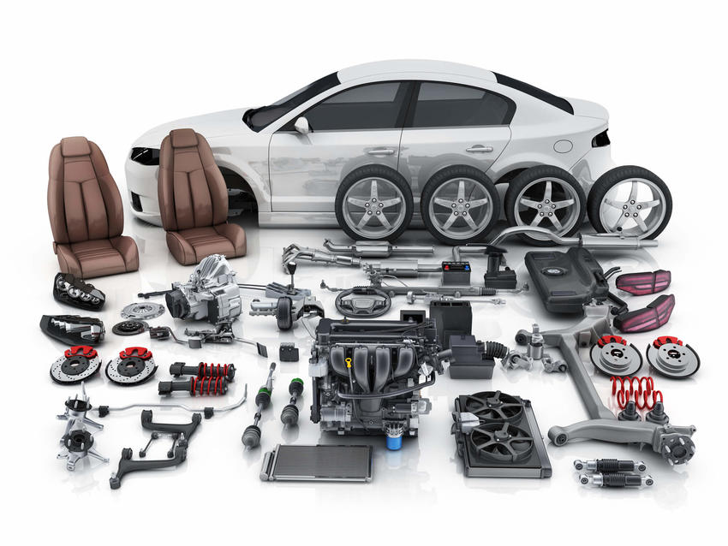
Разработка веб-ресурса интернет магазин по продаже автозапчастей “AllParts”

Slide 3

Для тех кто по настоящему заботится о своем авто и не желает объезжать весь город в поиске нужной запчасти.

Slide 4
Функции веб-сайта
Просмотр страниц
Просмотр всего каталога автозапчастей
Добавление авто в гараж
Просмотр автозапчастей для определенного авто
Добавление товара в корзину
Выбор способа доставки/оплаты
Оформление заказа
Редактирование профиля
Добавление/удаление адреса доставки
Добавление/удаление карты
Фильтрация товаров по цене/наличию/бренду

Slide 5
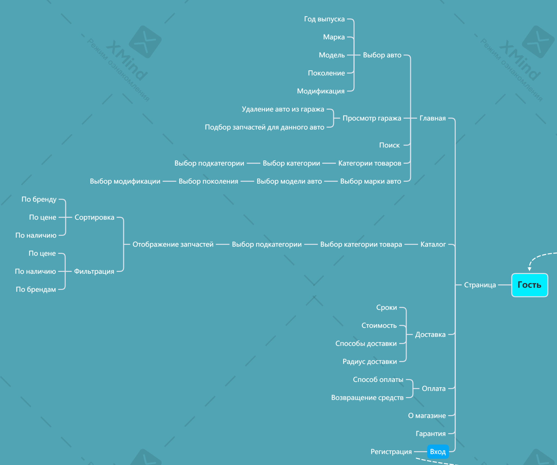
Структура сайта

Slide 6
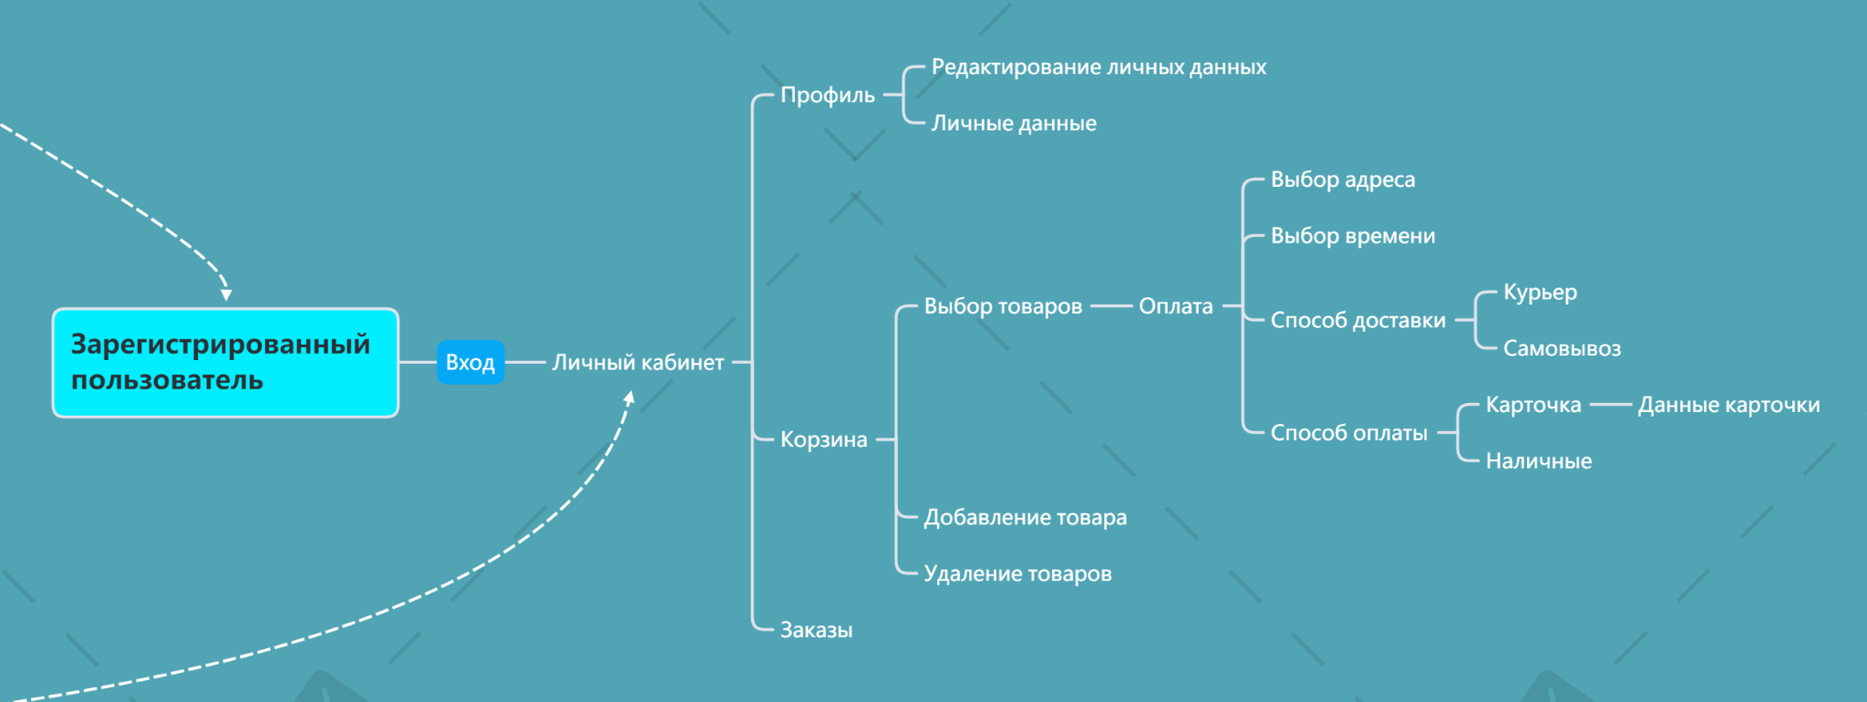
Структура сайта

Slide 7
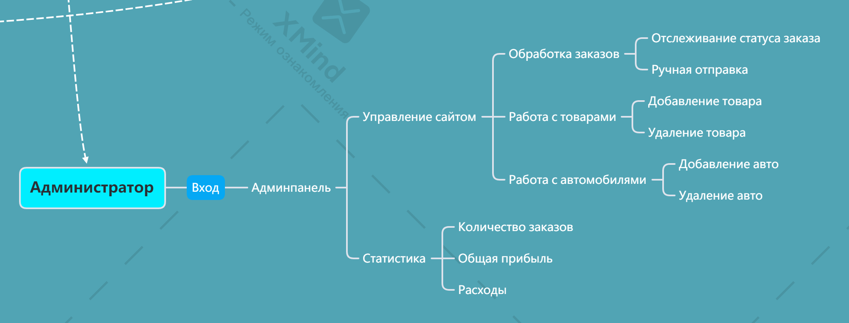
Структура сайта

Slide 8
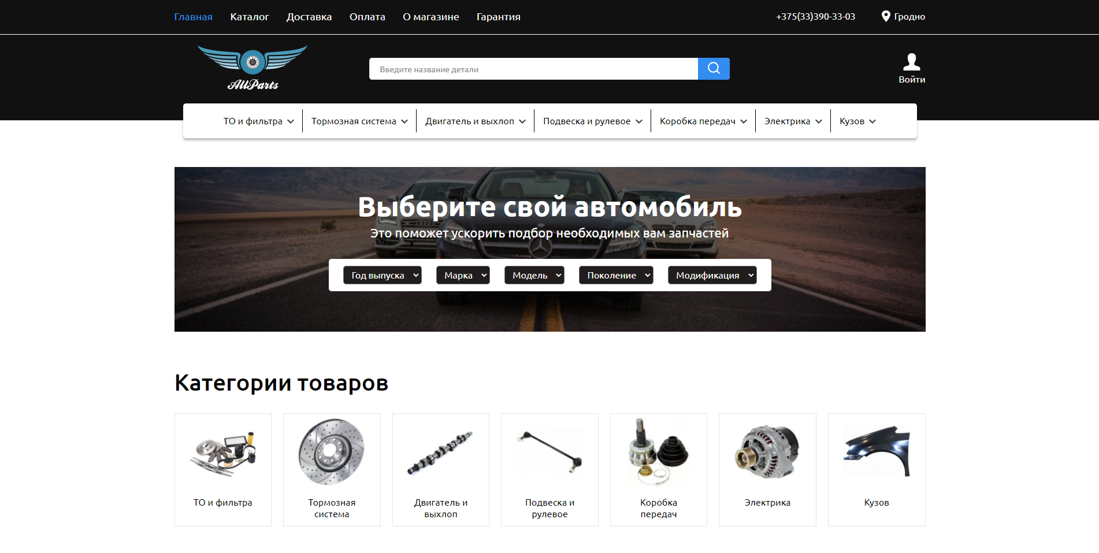
Главная страница сайта

Slide 9
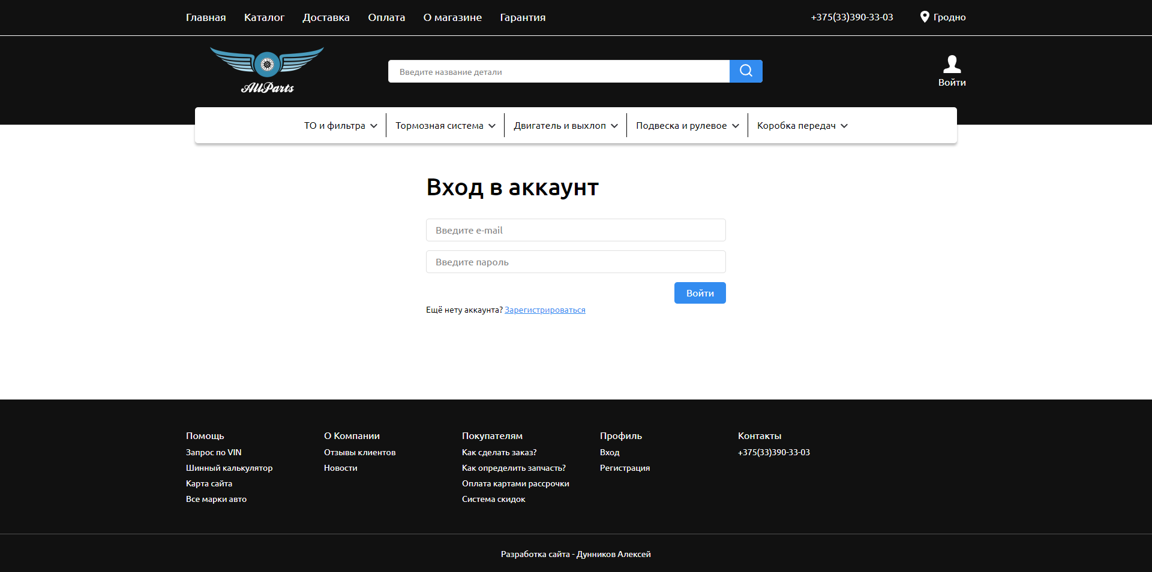
Страница авторизации

Slide 10
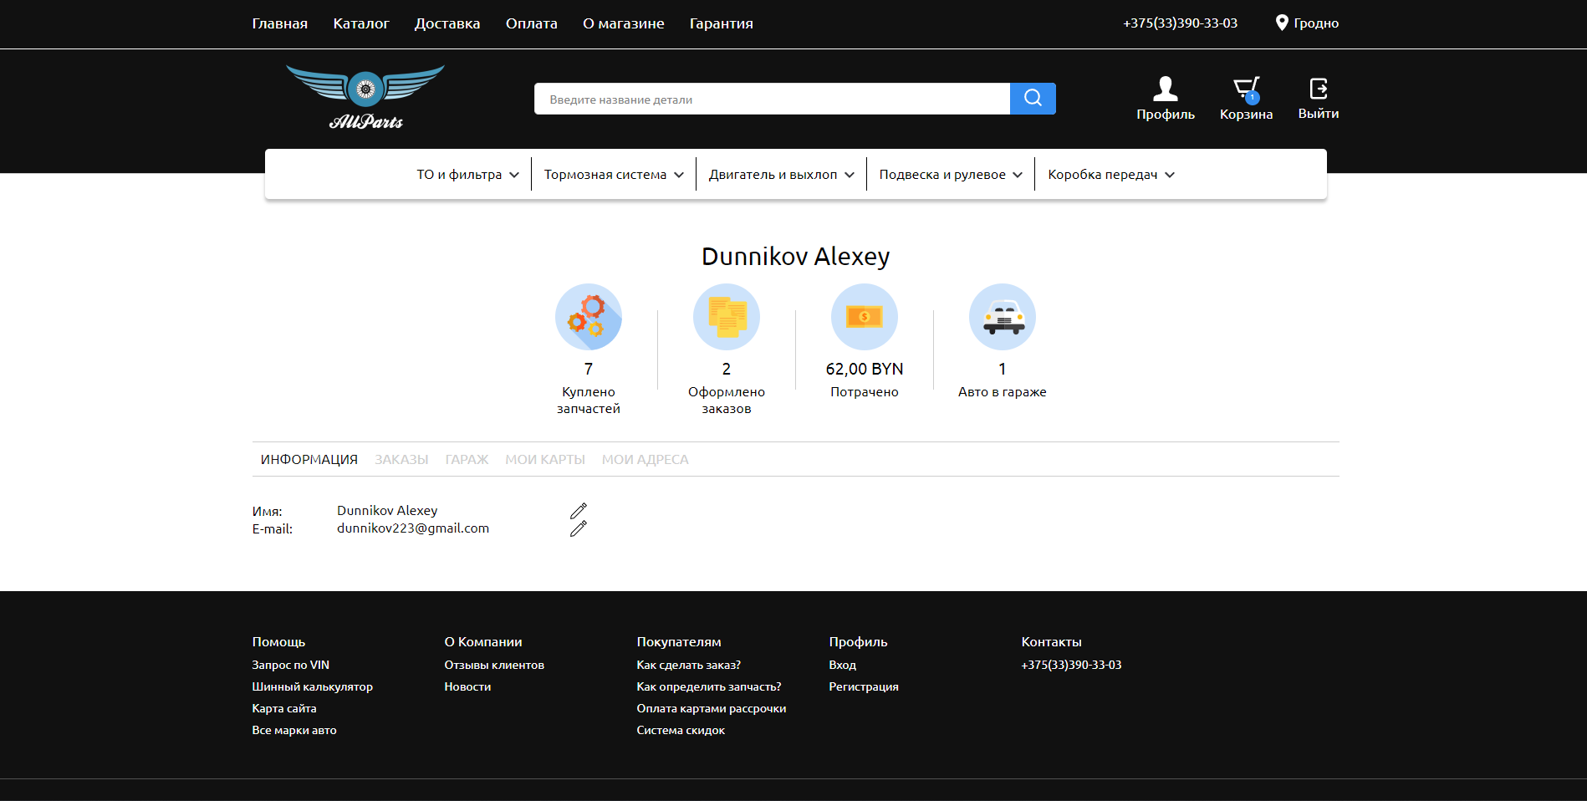
Страница профиля

Slide 11
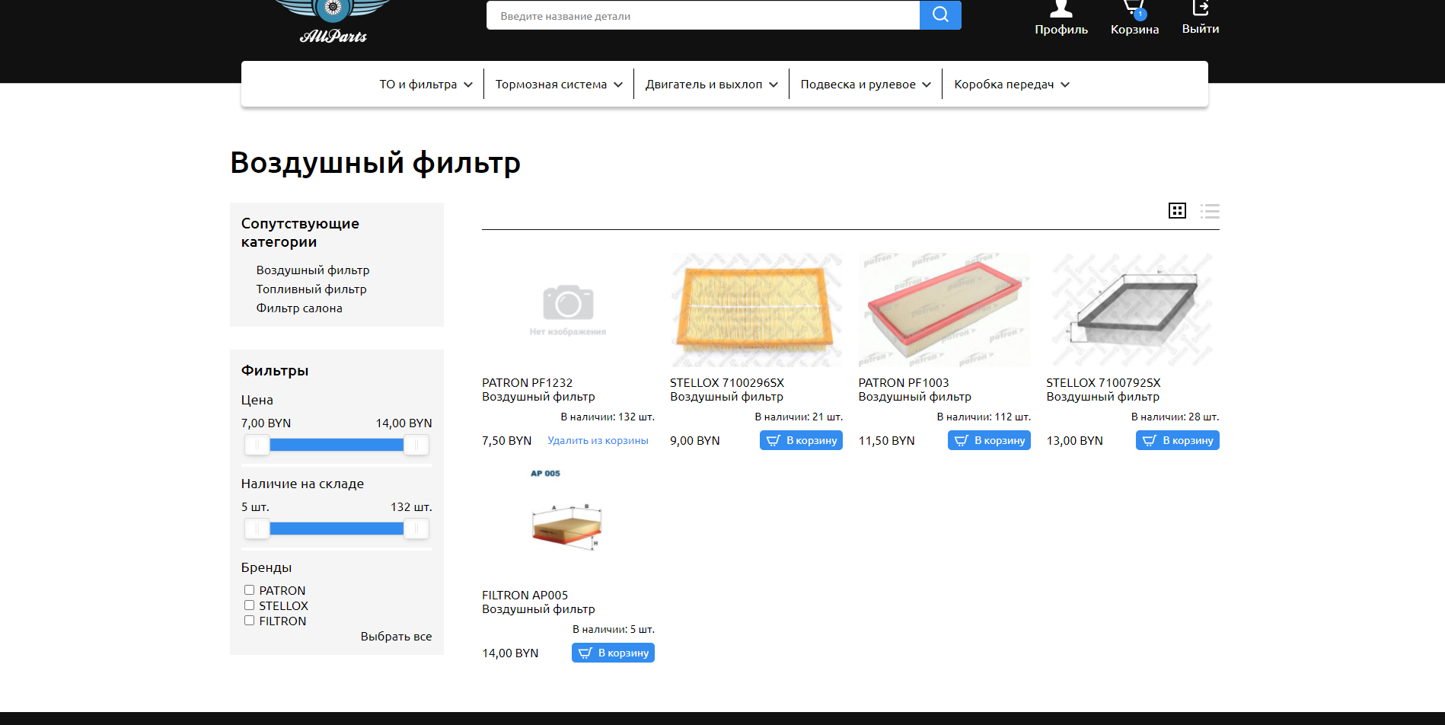
Каталог

Slide 12
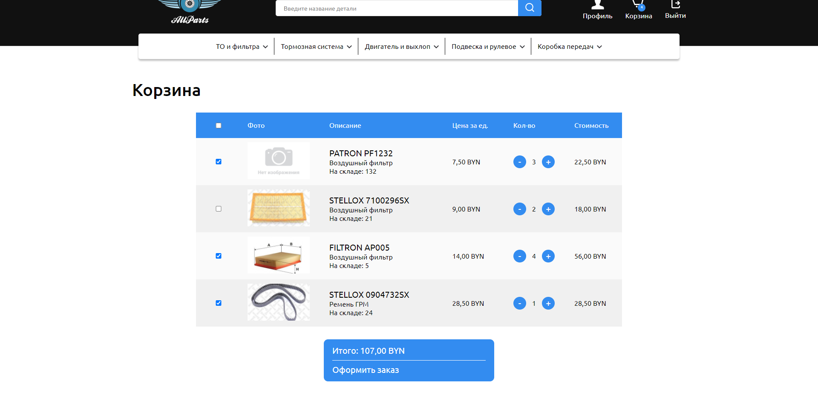
Корзина

Slide 13
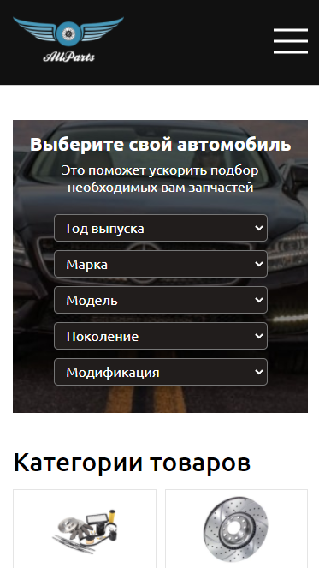
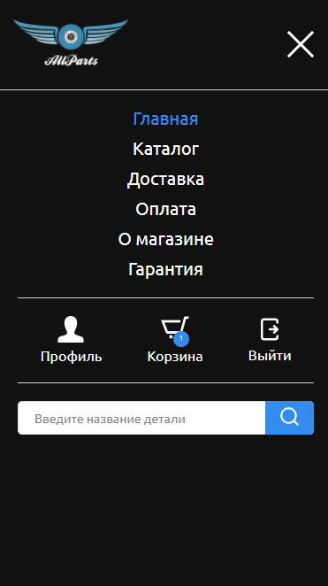
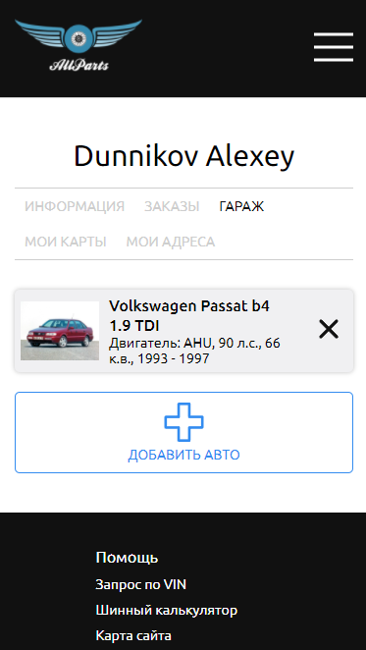
Адаптивная верстка

Slide 14
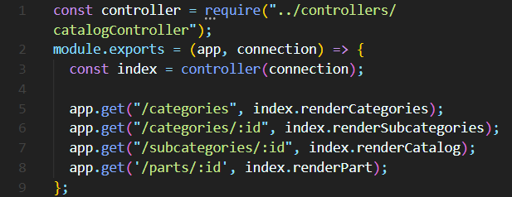
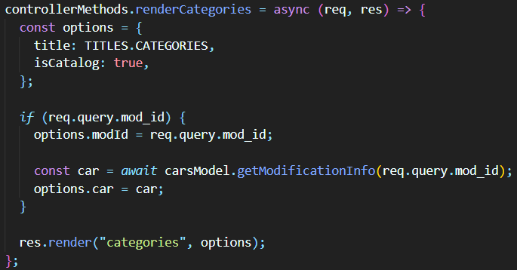
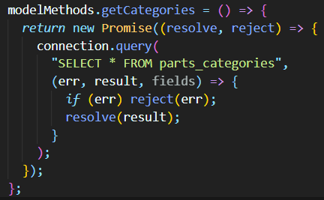
Современная модель MVC
url: http://domain.com/categories
HTML

Slide 15
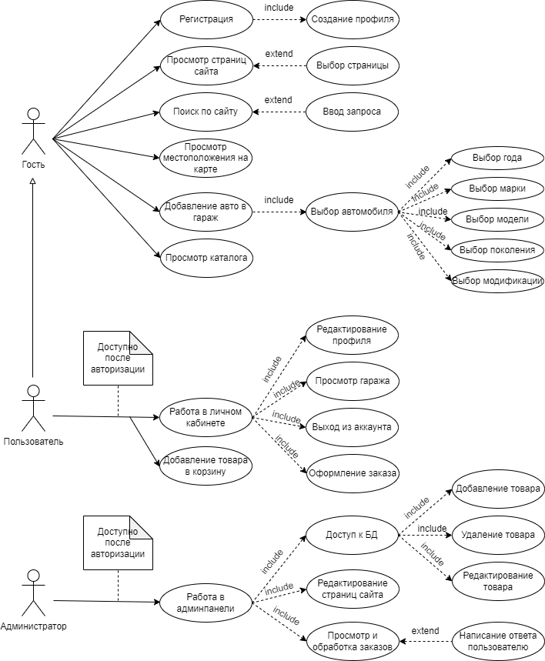
Диаграмма вариантов использования

Slide 16
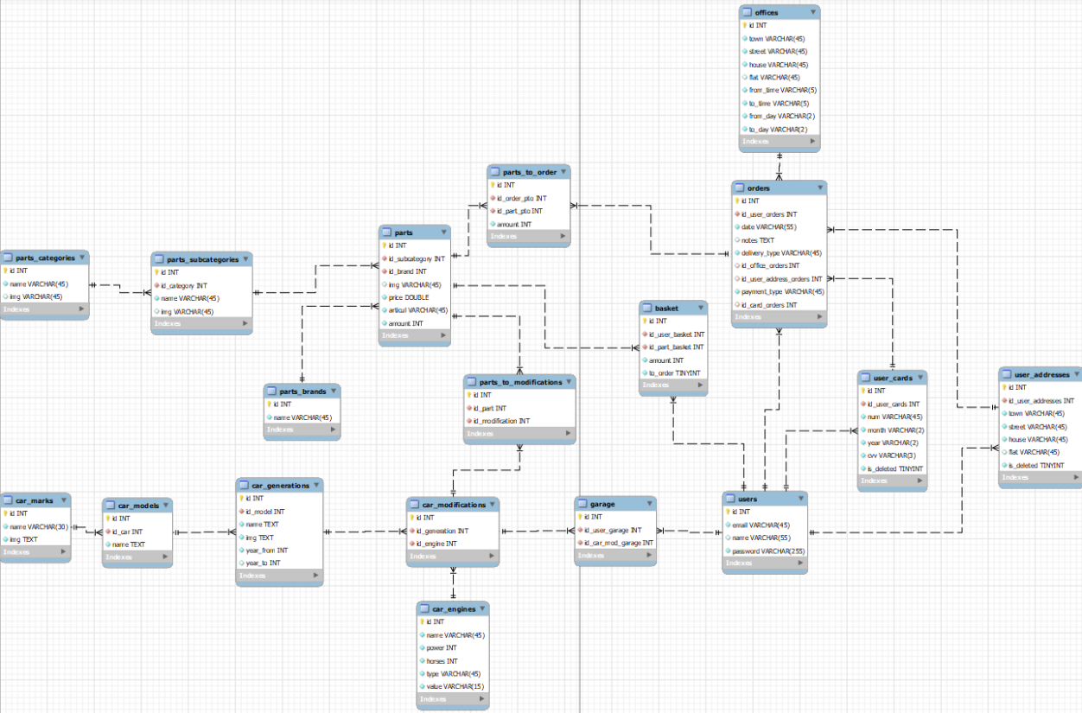
Модель данных
В БД задействовано 18 таблиц

Slide 17
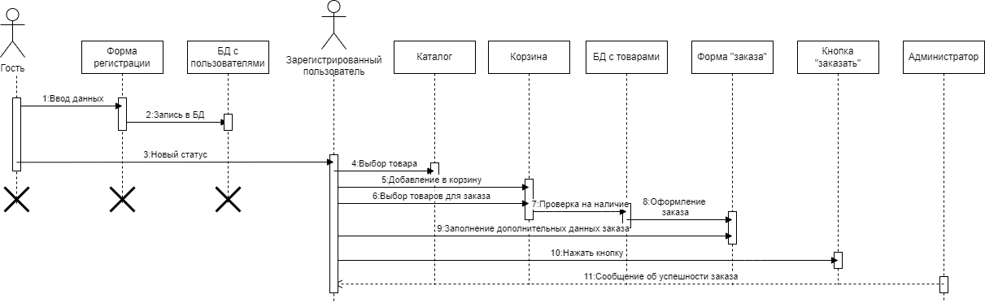
Диаграмма последовательности
Оформление заказа

Slide 18
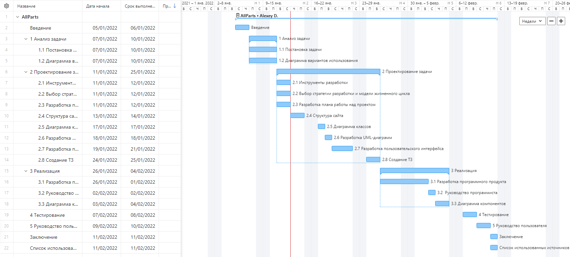
Диаграмма Ганта

Slide 19
Список использованных источников
1. Авто1 [Электронный ресурс] - Режим доступа: https://auto1.by/.
2. Node js [Электронный ресурс] - Режим доступа: https://nodejs.org.

Slide 20

Спасибо за внимание

